Slide 1

Correo o ID
contraseña
Registrarse

Slide 2

Registrase con Google
Registrarse con Facebook
Registrarse con celular

Slide 3
Datos a registrar
Digite su # ( + 57……. )
Digite su nombre
Digite su apellido
Digite su fecha ( DD/MM/AA )
Seleccione tipo de documento (C.c / T.i ,)
Digite su # de documento
Digite su Dirección , Barrio
Registrar

Slide 4


Menú
Servicios prestados
Catálogo
Reservación de citas
Cancelación de citas

Slide 5

Servicios
Cortes
Depilación de cejas
Barbas
Exfoliaciones
Vapor ozono

Slide 6

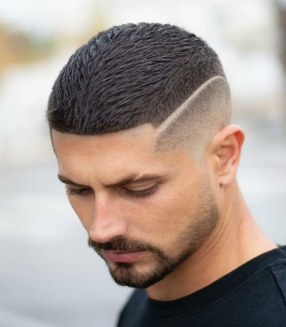
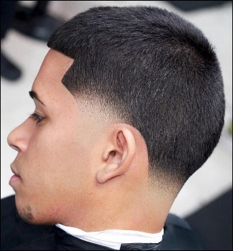
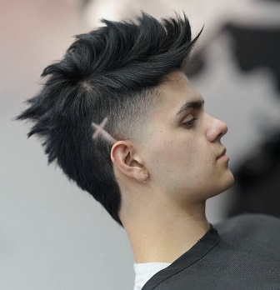
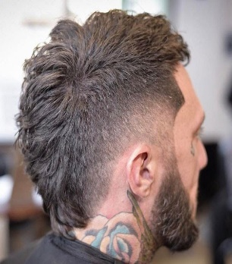
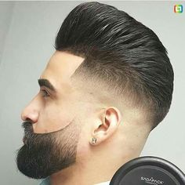
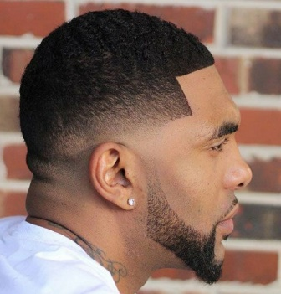
Catálogo

Slide 7

Selecciona tu barbero
Barbero 1
Barbero 2
Barbero 3

Slide 8

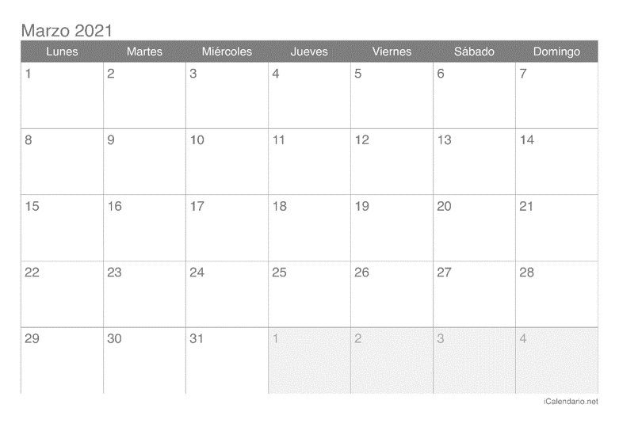
Calendario

Slide 9
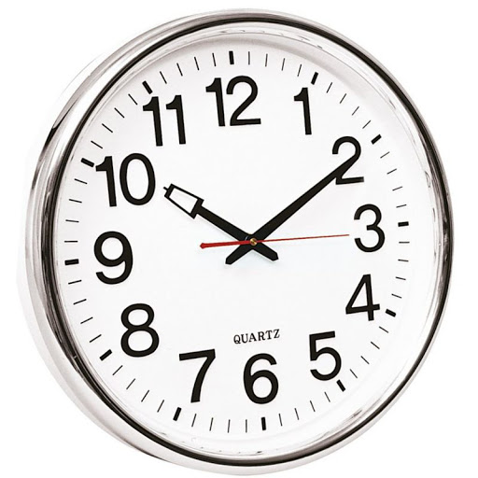
Horario de atención 10:00am a 8:00 pm

